Slide 1
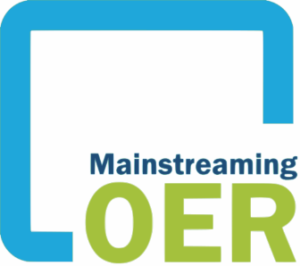
Open Educational Resources (OER)
Offene Lehr- und Lernmaterialien zusammenstellen und bearbeiten
Qualifizierungsworkshop Modul 3
Dr. Bettina Waffner
Tobias Düttmann
Learning Lab, Universität Duisburg-Essen
cc by sa 4.0 DE Bettina Waffner für MainstreamingOER creativecommons.org/licenses/by-sa/4.0/legalcode.de

Slide 2
Open Educational Resources (OER)
Workshop-Agenda
Lernen im digitalen Wandel
Memory – Urheberrechte, Creative Commons Lizenzen, open educational resources
open educational resources miteinander kombinieren
open educational resources selbst produzieren
open educational resources erstellen, zusammenfügen, veröffentlichen
Mainstreaming open educational resources
Kurze Reflexion und Feedbackrunde
cc by sa 4.0 Bettina Waffner für MainstreamingOER creativecommons.org/licenses/by-sa/4.0/legalcode.de

Slide 3
Lernen im digitalen Wandel
Gesellschaftspolitische Herausforderungen (Surmann 2017)
Verkürzung von Innovationszyklen erhöht den Anspruch an die Lernfähigkeit der Gesellschaft und ihrer Mitglieder.
Lernen wird zunehmend kompetenz- und prozessorientiert.
Lebenslanges Lernen mit formalen und non-formalen Lernphasen.
cc by sa 4.0 Bettina Waffner für MainstreamingOER creativecommons.org/licenses/by-sa/4.0/legalcode.de

Slide 4
Lernen im digitalen Wandel
„Open technologies allow All individuals to learn , Anywhere, Anytime, through Any device, with the support of Anyone.“
(COM/2013/0654)
cc by sa 4.0 Bettina Waffner für MainstreamingOER creativecommons.org/licenses/by-sa/4.0/legalcode.de

Slide 5
Lernen im digitalen Wandel
OER als Baustein innerhalb des Lösungskomplexes „digitale Technologien“ für eine offene Bildung.
(Surmann 2017)
Sie unterstützen …
… eine Kultur des Teilens und der Kooperation.
…. eine Diversifizierung des Bestandes an Lernmaterial.
…. insbesondere auch non-formale Lernprozesse.
…. die Verbreiterung von Bildungszugängen.
cc by sa 4.0 Bettina Waffner für MainstreamingOER creativecommons.org/licenses/by-sa/4.0/legalcode.de

Slide 6
Lernen im digitalen Wandel
OER halten Potenziale für das Lebenslange Lernen bereit und leisten einen Beitrag dazu, die Versorgungslage mit digitalen Lehr- und Lernmaterialien zu gewährleisten.
Die Möglichkeiten des partizipativen und offenen Netzes induzieren Formen der Kommunikation und der Wissensverbreitung, die zu Wissenspluralität führen.
(Surmann 2017)
Schaffen von Rahmenbedingungen:
Kompetenzentwicklung bei Lehrenden und Lernenden
Gewährleistung der Auffindbarkeit von OER
Gewährleistung der Qualität von OER
cc by sa 4.0 Bettina Waffner für MainstreamingOER
creativecommons.org/licenses/by-sa/4.0/legalcode.de
cc by sa 3.0 Sir James creativecommons.org/licenses/by-sa/4.0/legalcode.de
Quelle: https://de.wikipedia.org/wiki/Datei:2015-02-28_Bonn_Graurheindorfer_Str_157_KMK.JPG

Slide 7
Making open educational resources
Was bringt es mir?
Neues ausprobieren
Material sammeln
OER sind Publikationen
Making OER von Alexander Schnücker für Hochschuldidaktik Uni Siegen ist lizenziert unter einer Creative Commons Namensnennung - Weitergabe unter gleichen Bedingungen 4.0 International Lizenz.
cc by sa 4.0 Bettina Waffner für MainstreamingOER creativecommons.org/licenses/by-sa/4.0/legalcode.de

Slide 8
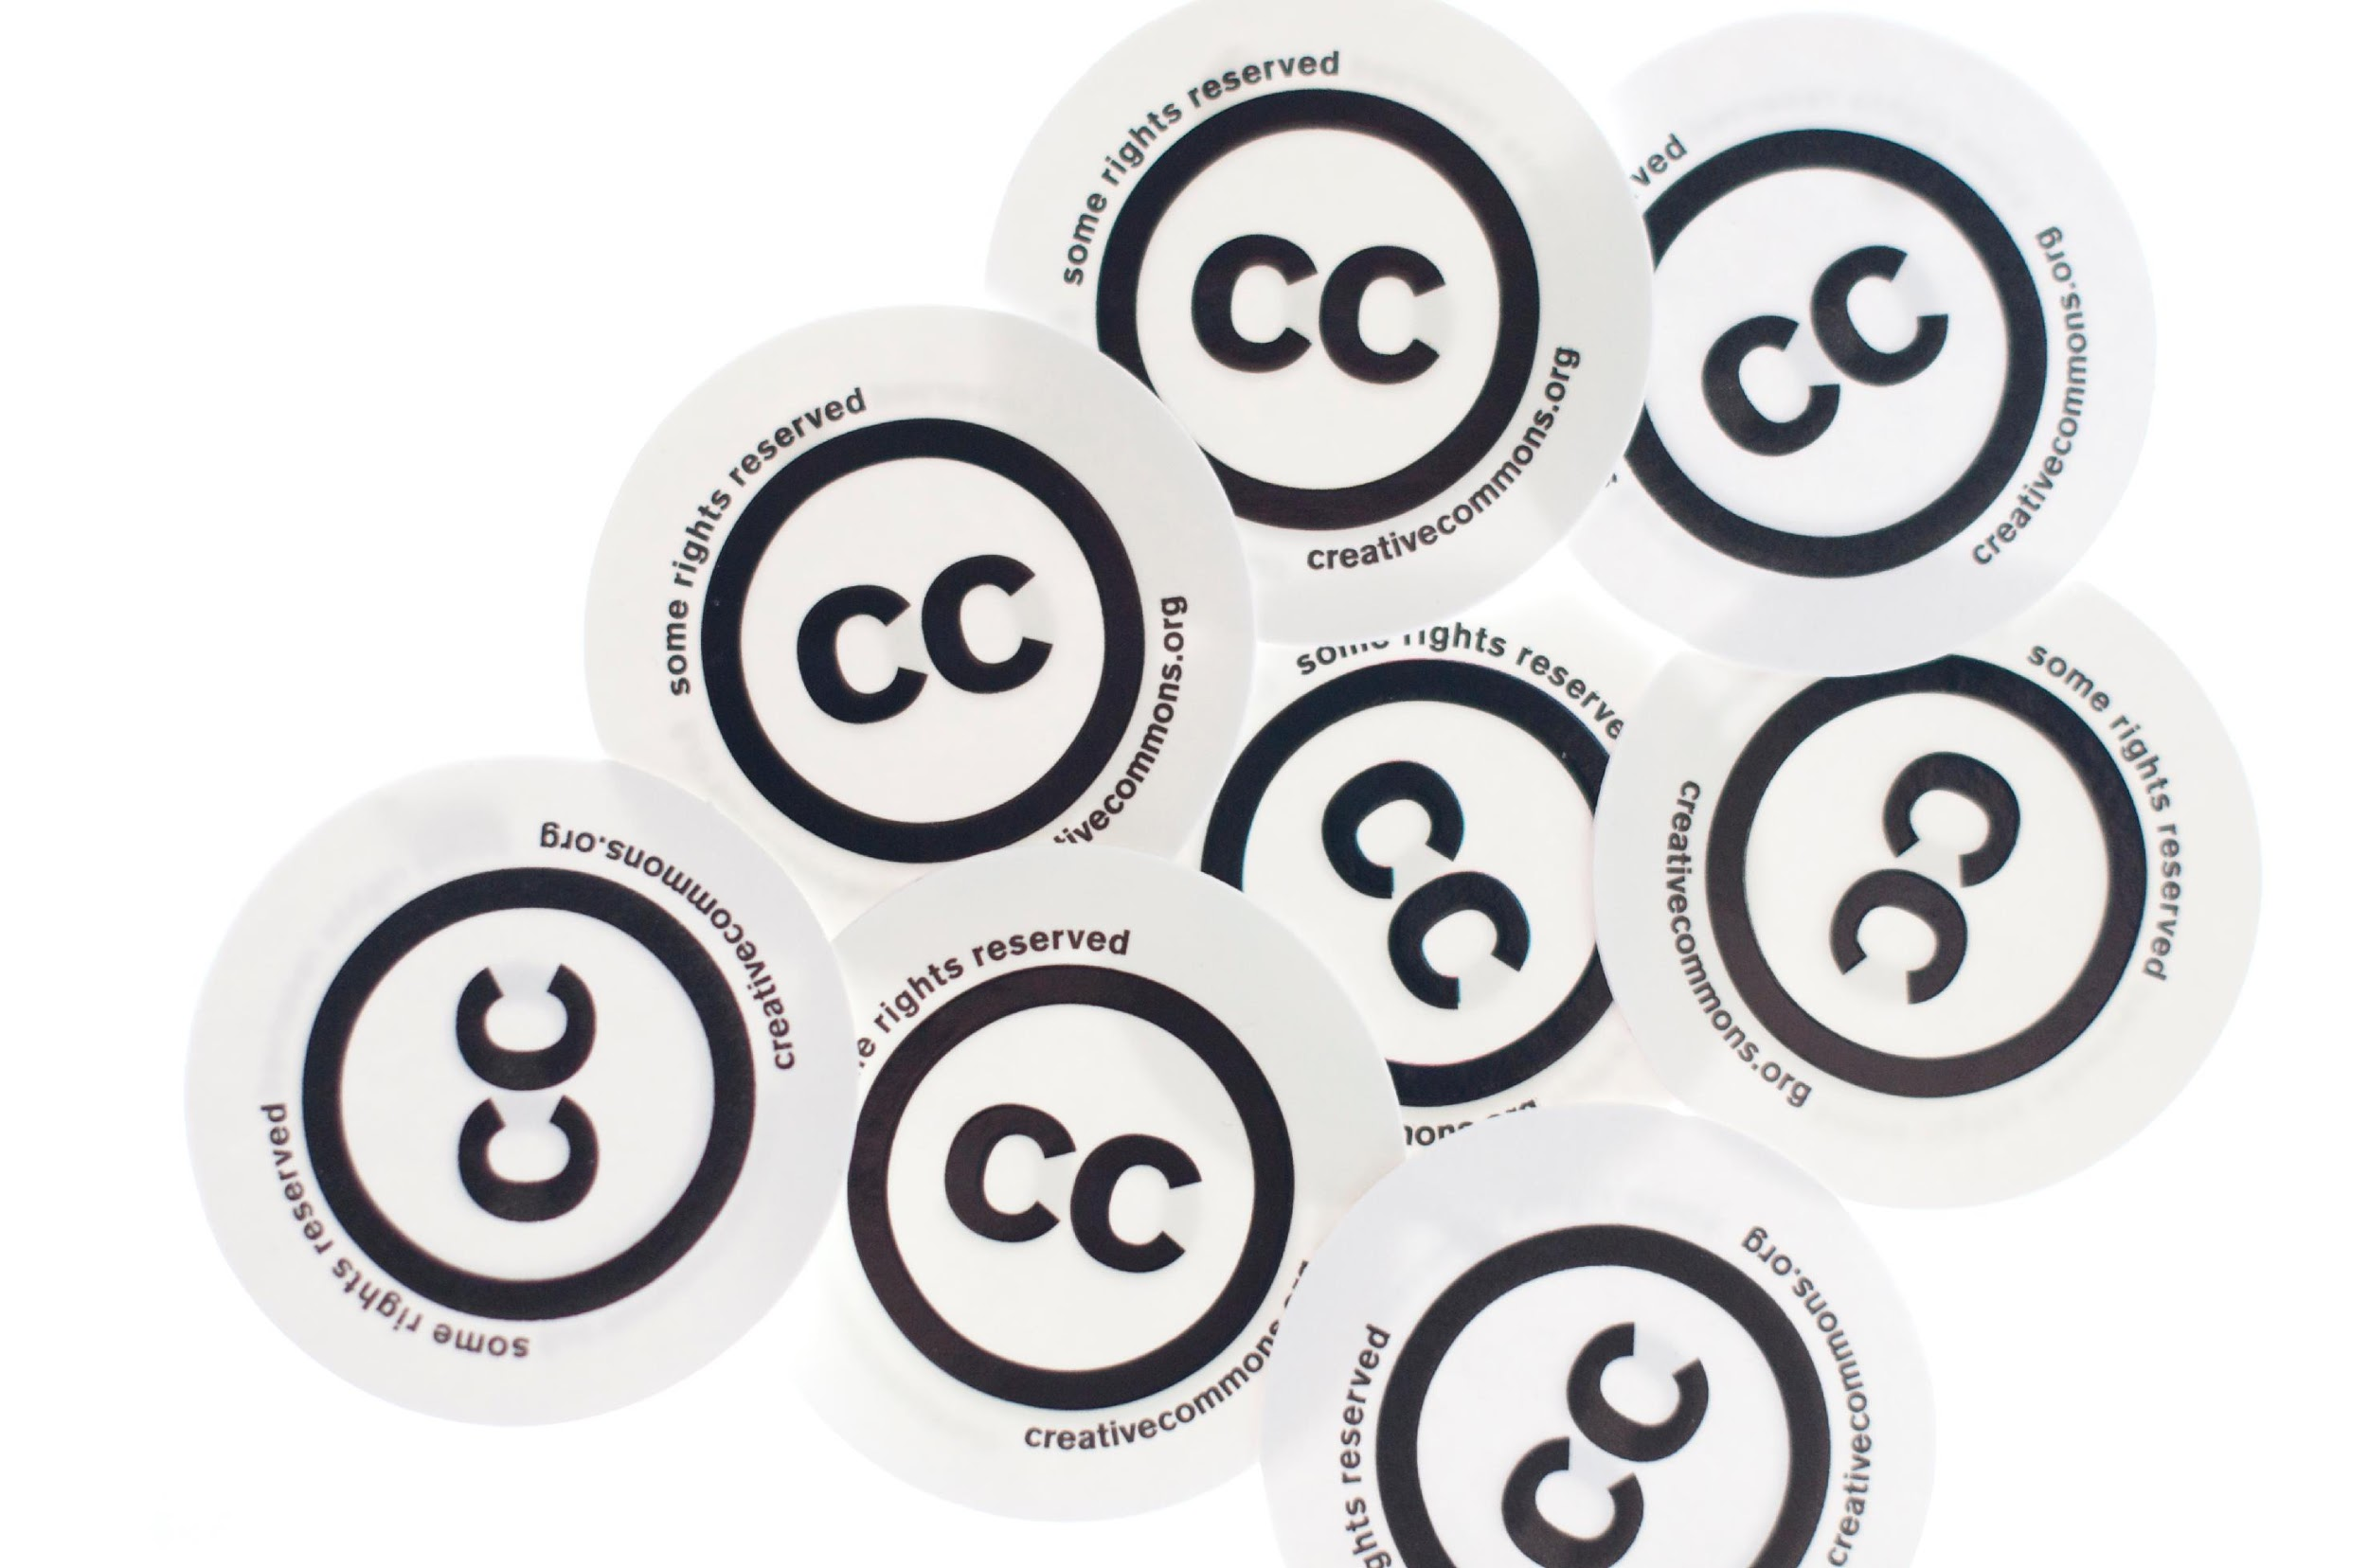
Creative Commons Lizenzen kombinieren
Lizenzen sind identisch
einfach zu kombinieren
wenige Restriktionen
By Kristina Alexanderson [CC BY 2.0 (http://creativecommons.org/licenses/by/2.0)], via Wikimedia Commons Quelle:https://commons.wikimedia.org/wiki/File%3ACreative_Commons_-_cc_stickers.jpg
cc by sa 4.0 Präsentation MINT-L-OER-amt von Lubna Ali und René Röpke.
Bearbeitet von Bettina Waffner für MainstreamingOER creativecommons.org/licenses/by-sa/4.0/legalcode.de

Slide 9
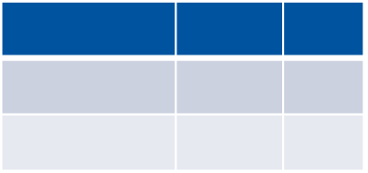
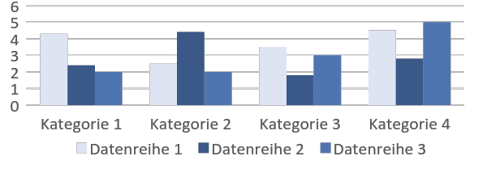
Sammlung von OER Materialien und Prüfung ihrer Lizenz
Bild unter CC BY
Tabelle unter CC BY
Diagramm unter CC BY
cc by sa 4.0 Präsentation MINT-L-OER-amt von Lubna Ali und René Röpke.
Bearbeitet von Bettina Waffner für MainstreamingOER creativecommons.org/licenses/by-sa/4.0/legalcode.de

Slide 10
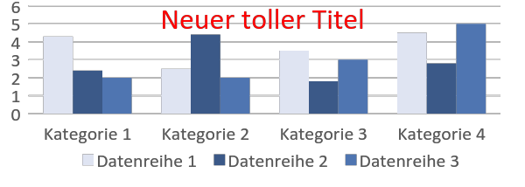
Materialien anpassen, wenn nötig und erlaubt
Bild CC BY
Größe
Tabelle CC BY
Farbe
Diagramm CC BY
Titel
cc by sa 4.0 Präsentation MINT-L-OER-amt von Lubna Ali und René Röpke.
Bearbeitet von Bettina Waffner für MainstreamingOER creativecommons.org/licenses/by-sa/4.0/legalcode.de

Slide 11
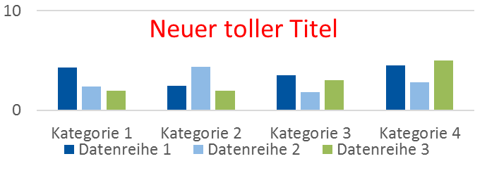
Eigenes Material mit OER Materialien kombinieren
Eigenes Material
Autor: Max Meyer
Autorin: Sarah Scholl
Autor: Hans Glück
cc by sa 4.0 Präsentation MINT-L-OER-amt von Lubna Ali und René Röpke.
Bearbeitet von Bettina Waffner für MainstreamingOER creativecommons.org/licenses/by-sa/4.0/legalcode.de

Slide 12
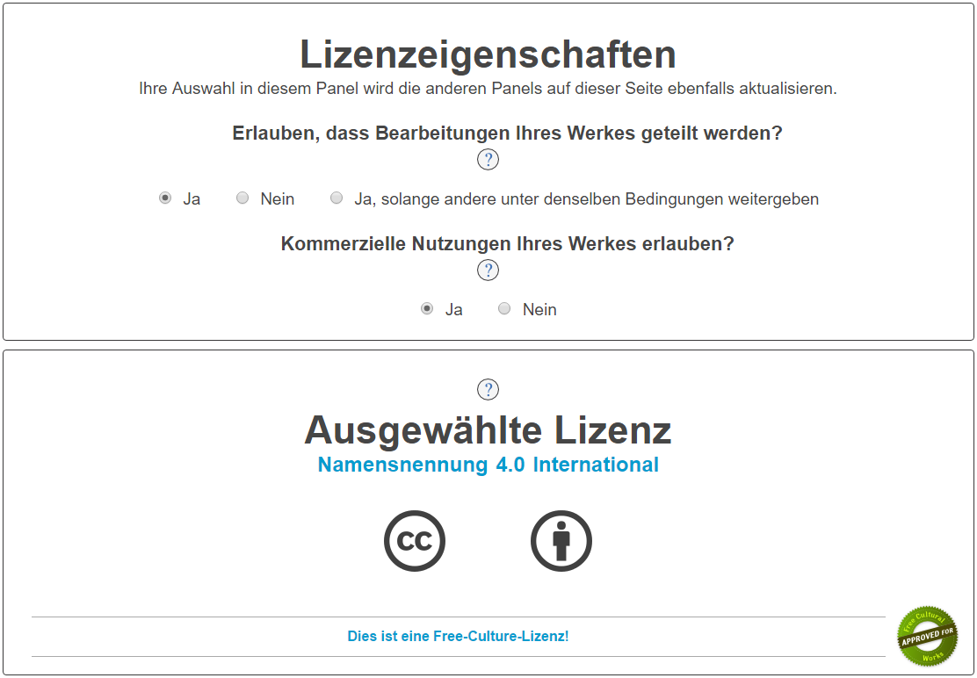
CC Lizenz für das neu erstellte Dokument auswählen
Quelle: creativecommons.org, Screenshot vom 18.05.2017
cc by sa 4.0 Präsentation MINT-L-OER-amt von Lubna Ali und René Röpke.
Bearbeitet von Bettina Waffner für MainstreamingOER creativecommons.org/licenses/by-sa/4.0/legalcode.de

Slide 13
Eigenes Material mit OER Materialien kombinieren
Eigenes Material
Autor: Max Meyer
Autorin: Sarah Scholl
Autor: Hans Glück
Dieses Werk ist lizenziert unter einer Creative Commons Namensnennung 4.0 International Lizenz.
cc by sa 4.0 Präsentation MINT-L-OER-amt von Lubna Ali und René Röpke.
Bearbeitet von Bettina Waffner für MainstreamingOER creativecommons.org/licenses/by-sa/4.0/legalcode.de

Slide 14
Creative Commons Lizenzen kombinieren
Lizenzen sind identisch
einfach zu kombinieren
wenige Restriktionen
Lizenzen sind nicht identisch
restriktiver und komplizierter
Regeln beachten
By Kristina Alexanderson [CC BY 2.0 (http://creativecommons.org/licenses/by/2.0)], via Wikimedia Commons Quelle:https://commons.wikimedia.org/wiki/File%3ACreative_Commons_-_cc_stickers.jpg
cc by sa 4.0 Präsentation MINT-L-OER-amt von Lubna Ali und René Röpke.
Bearbeitet von Bettina Waffner für MainstreamingOER creativecommons.org/licenses/by-sa/4.0/legalcode.de

Slide 15
Nicht identische Lizenzen kombinieren
cc by sa 4.0 Präsentation MINT-L-OER-amt von Lubna Ali und René Röpke.
Bearbeitet von Bettina Waffner für MainstreamingOER creativecommons.org/licenses/by-sa/4.0/legalcode.de

Slide 16
Nicht identische Lizenzen kombinieren
cc by sa 4.0 Präsentation MINT-L-OER-amt von Lubna Ali und René Röpke.
Bearbeitet von Bettina Waffner für MainstreamingOER creativecommons.org/licenses/by-sa/4.0/legalcode.de

Slide 17
Nicht identische Lizenzen kombinieren
cc by sa 4.0 Präsentation MINT-L-OER-amt von Lubna Ali und René Röpke.
Bearbeitet von Bettina Waffner für MainstreamingOER creativecommons.org/licenses/by-sa/4.0/legalcode.de

Slide 18
Nicht identische Lizenzen kombinieren
cc by sa 4.0 Präsentation MINT-L-OER-amt von Lubna Ali und René Röpke.
Bearbeitet von Bettina Waffner für MainstreamingOER creativecommons.org/licenses/by-sa/4.0/legalcode.de

Slide 19
Was sind Veränderungen an OERs?
Beispiel: Bild
Anpassungen der Größe, ohne dass sich die Seitenverhältnisse ändern, sind keine Veränderungen im Sinne des Urheberrechts.
cc by sa 4.0 Präsentation MINT-L-OER-amt von Lubna Ali und René Röpke.
Bearbeitet von Bettina Waffner für MainstreamingOER creativecommons.org/licenses/by-sa/4.0/legalcode.de

Slide 20
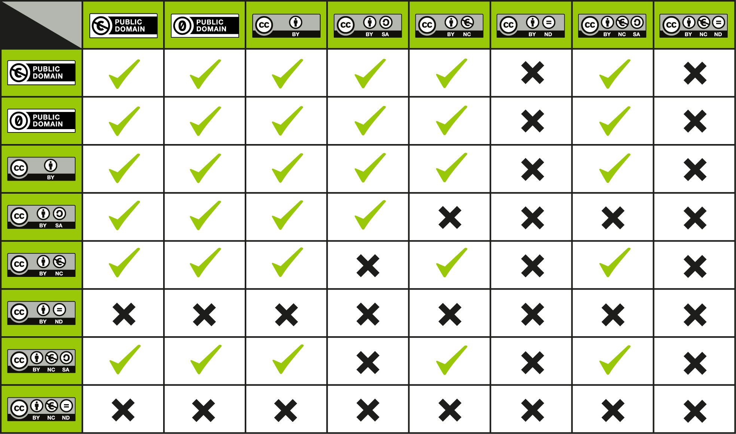
Kompatibilität von CC-Lizenzen
Created by Kennisland published under a CC0 license. Quelle: https://wiki.creativecommons.org/wiki/File:CC_License_Compatibility_Chart.png
cc by sa 4.0 Bettina Waffner für MainstreamingOER creativecommons.org/licenses/by-sa/4.0/legalcode.de

Slide 21
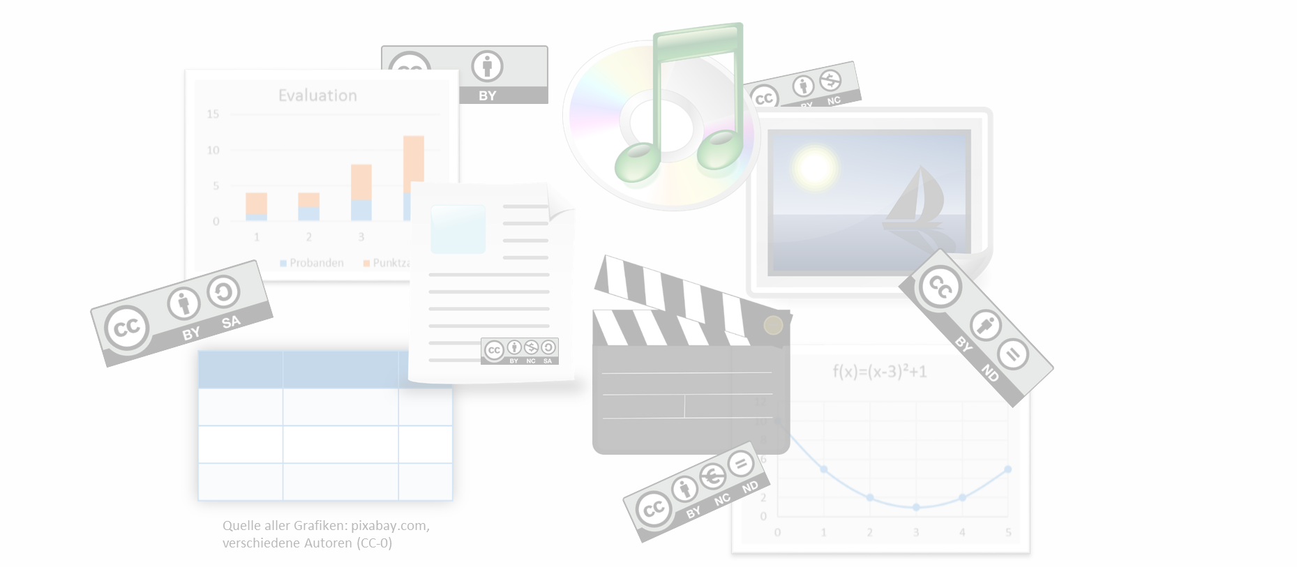
Let‘s do it together!
cc by sa 4.0 Präsentation MINT-L-OER-amt von Lubna Ali und René Röpke.
Bearbeitet von Bettina Waffner für MainstreamingOER creativecommons.org/licenses/by-sa/4.0/legalcode.de

Slide 22
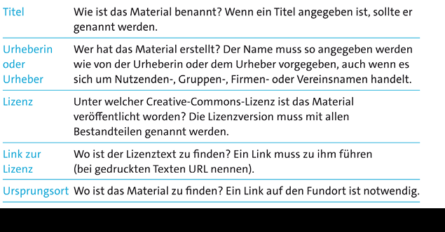
Quellenangaben von CC-Material
TULLU-Regel
Synergie Praxis: Open Educational Resources (OER) 2017. CC 0 (https://creativecommons.org/share-your-work/public-domain/cc0)
cc by sa 4.0 Bettina Waffner für MainstreamingOER creativecommons.org/licenses/by-sa/4.0/legalcode.de

Slide 23
Let´s do it together!
Sucht eine OER bei edutags unter #OERMaterialkoffer und gebt eine korrekte Quellenangabe an.
cc by sa 4.0 Präsentation MINT-L-OER-amt von Lubna Ali und René Röpke.
Bearbeitet von Bettina Waffner für MainstreamingOER creativecommons.org/licenses/by-sa/4.0/legalcode.de

Slide 24
Anforderungen an eine effektive OER
legal nutzbar
auffindbar
geeignetes Format
verständliche Sprache
cc by sa 4.0 Bettina Waffner für MainstreamingOER creativecommons.org/licenses/by-sa/4.0/legalcode.de

Slide 25
Geeignete Formate
OER Typ | Tools
Text | Etherpad •, GoogleDoc •
Audio | SoundCloud •, MS Audioboo •
Webseiten, Blogs | WordPress •, MozillaWebmaker •
Texte, Tabellen, Präsentationen | LibreOffice •, MS Office •
Video | Filmora •, Clipgenerator •
Grafik | Easel.ly •, MS Visio •
cc by sa 4.0 Präsentation MINT-L-OER-amt von Lubna Ali und René Röpke.
Bearbeitet von Bettina Waffner für MainstreamingOER creativecommons.org/licenses/by-sa/4.0/legalcode.de

Slide 26
Verständliche Sprache
Vermeiden langer Worte oder Sätze; Nutzen eines einfachen Sprachstils
Achtsamkeit bei der Übersetzung in andere Sprachen
Andere kulturelle Zusammenhänge bei der Wahl von Beispielen beachten
Nützliche Tools
Literatin, ein Chrome-Add On, das die Lesbarkeit eines Textes einschätzt [https://literatin.wordpress.com/]
Styleguide vom MED Magazine über Wörter, die verletzend wirken könnten [http://www.macmillandictionaries.com/MED-Magazine/March2003/05-language-awareness-sensitivity-uk.htm]
cc by sa 4.0 Bettina Waffner für MainstreamingOER creativecommons.org/licenses/by-sa/4.0/legalcode.de

Slide 27
Verschiedene Arten, OER zu produzieren
Erstellen
Zusammenfassen
Umfunktionieren
Zusammenarbeiten
cc by sa 4.0 Bettina Waffner für MainstreamingOER creativecommons.org/licenses/by-sa/4.0/legalcode.de

Slide 28
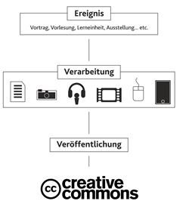
OER Szenario 1
Inhalte produzieren
Making OER von Alexander Schnücker für Hochschuldidaktik Uni Siegen ist lizenziert unter einer Creative Commons Namensnennung - Weitergabe unter gleichen Bedingungen 4.0 International Lizenz.
cc by sa 4.0 Bettina Waffner für MainstreamingOER creativecommons.org/licenses/by-sa/4.0/legalcode.de

Slide 29
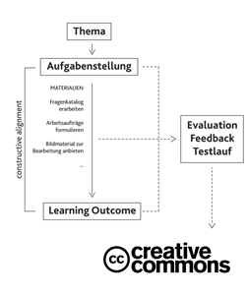
OER Szenario 2
Prozesse gestalten
Making OER von Alexander Schnücker für Hochschuldidaktik Uni Siegen ist lizenziert unter einer Creative Commons Namensnennung - Weitergabe unter gleichen Bedingungen 4.0 International Lizenz.
cc by sa 4.0 Bettina Waffner für MainstreamingOER creativecommons.org/licenses/by-sa/4.0/legalcode.de

Slide 30
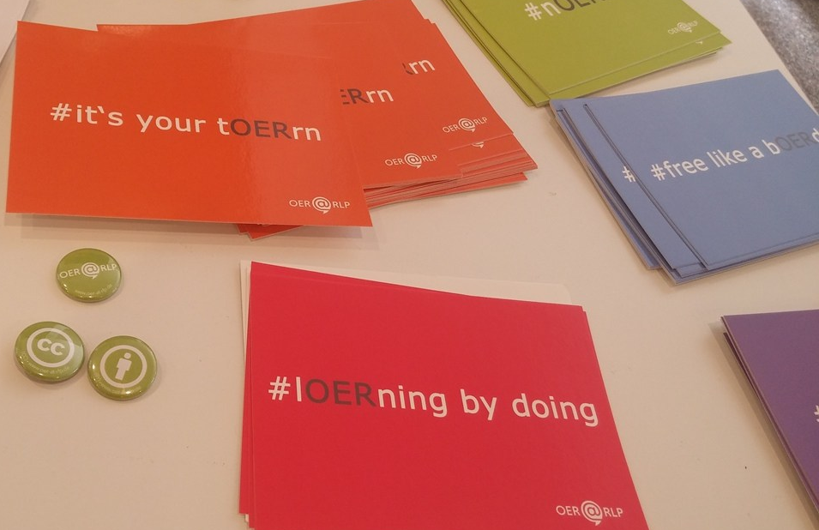
OER erstellen
druckfähige Form
interaktive Form
umfunktionierte Form
cc by 4.0 Luca Mollenhauer für OERinfo – Informationsstelle OER creativecommons.org/licenses/by-sa/4.0/legalcode.de
cc by sa 4.0 Bettina Waffner für MainstreamingOER creativecommons.org/licenses/by-sa/4.0/legalcode.de

Slide 31
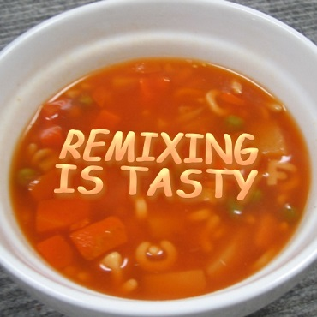
OER zusammenfügen
Textdatei und Hyperlinks
WordPress, Google Sites, Google Docs
Social Bookmarking
Edutags, Diigo, XTLearn
cc by sa 2.0 by creativecommons.org/licenses/by-sa/2.0/legalcode.de
‘Remixing is tasty’ by Gideon Burton, https://www.flickr.com/ photos/ wakingtiger/
cc by sa 4.0 Bettina Waffner für MainstreamingOER creativecommons.org/licenses/by-sa/4.0/legalcode.de

Slide 32
OER veröffentlichen
Gemeinsam verwendete Seiten oder Clouds
Eigene Webspaces
OER-Verzeichnissen (Repositorien)
Lokal
Cc0. URL:https://pixabay.com/de/gemeinsam-erde-menschen-silhouetten-2450084/
cc by sa 4.0 Bettina Waffner für MainstreamingOER creativecommons.org/licenses/by-sa/4.0/legalcode.de

Slide 33
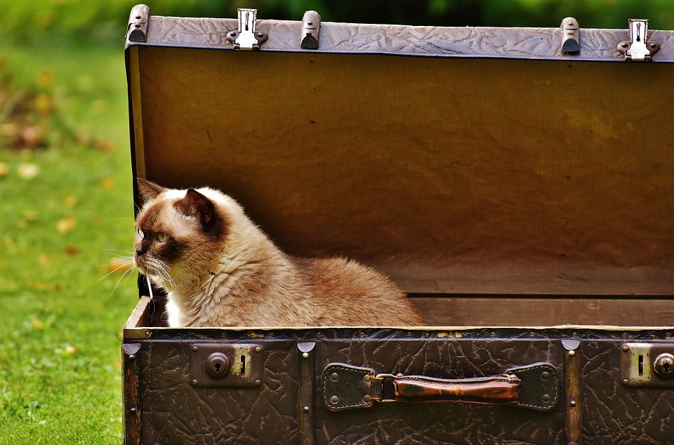
Materialkoffer für OER-Fortbildungen
OER-Wissensspeicher
OER-Trainerleitfaden
OER-Präsentationsfolien
OER-Übungen mit Lösungen
Cc0 Bild: https://pixabay.com/de/koffer-antik-katze-1645247/
cc by sa 4.0 DE Bettina Waffner für MainstreamingOER creativecommons.org/licenses/by-sa/4.0/legalcode.de

Slide 34
Aufgabe 1
Aus den gesammelten Materialien ist eine kleine Fortbildungseinheit für eine OER-Fortbildung vorzubereiten.
Den Teilnehmenden soll dabei auf einer Webseite vorab ein
einführender Text
ein passendes Foto
eine interaktive Übung oder ein Video
zur Verfügung gestellt werden.
Stellt bitte jeder für sich aus dem vorhandenen Material obiges zusammen und wählt die passende Lizenz.
cc by sa 4.0 DE Bettina Waffner für MainstreamingOER creativecommons.org/licenses/by-sa/4.0/legalcode.de

Slide 35
Aufgabe 2
Im zweiten Schritt geht bitte mit einem Partner oder einer Partnerin zusammen und versucht seine/ihre Materialien mit jeweils den anderen zu vereinen.
Unter welcher Lizenz steht das neu kombinierte Material?
cc by sa 4.0 DE Bettina Waffner für MainstreamingOER creativecommons.org/licenses/by-sa/4.0/legalcode.de

Slide 36
Die Weiter- und Zusammenarbeit in der Online-Phase
Wie könnte die weitere Zusammenarbeit an dem Thema in der Online-Phase aussehen? Was wäre hilfreich, um die Inhalte zu reflektieren, in Kontakt zu bleiben und das Thema OER im beruflichen Alltag nicht untergehen zu lassen?
Austausch (Forum)
Vertiefendes Material (Ablage)
Übungen zur Reflektion und Vertiefung (h5p-Module)
cc by sa 4.0 DE Bettina Waffner für MainstreamingOER

Slide 37
Nachweise
Europäische Kommission 2013: Opening up Education: Innovative teaching and learning for all through new Technologies and Open Educational Resources. COM/2013/0654. Brüssel.
Kompatibilität von CC-Lizenzen von Kennisland unter CC0 https://creativecommons.org/share-your-work/public-domain/cc0 . Quelle: https://wiki.creativecommons.org/wiki/File:CC_License_Compatibility_Chart.png
Making OER von Alexander Schnücker für Hochschuldidaktik Uni Siegen ist lizenziert unter einer Creative Commons Namensnennung - Weitergabe unter gleichen Bedingungen 4.0 International Lizenz.
Präsentation MINT-L-OER-amt von Lubna Ali und René Röpke. Dieses Werk ist lizenziert unter einer Creative Commons Namensnennung - Weitergabe unter gleichen Bedingungen 4.0 International Lizenz. Davon ausgenommen ist das Logo der RWTH Aachen University.
Surmann, Caroline 2017: Open Education und Open Educational Resources – deutsche und europäische Policy im Überblick. In: Synergie. Fachmagazin für Digitalisierung in der Lehre. Heft 3. 38-43
TULLU-Regel von Synergie Praxis: Open Educational Resources (OER) 2017. CC 0 https://creativecommons.org/share-your-work/public-domain/cc0
cc by sa 4.0 Bettina Waffner für MainstreamingOER creativecommons.org/licenses/by-sa/4.0/legalcode.de

Slide 38
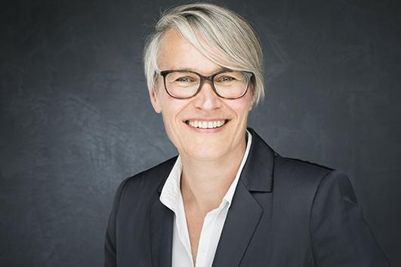
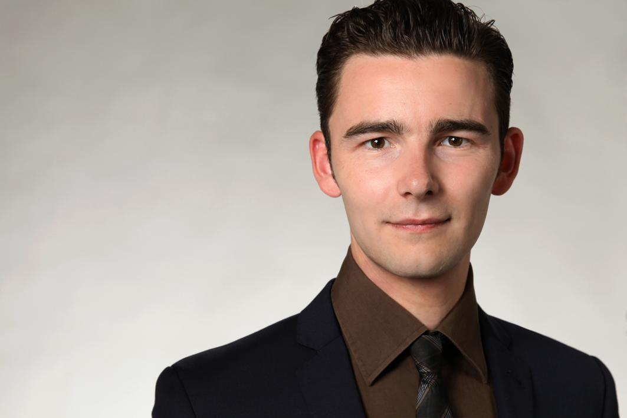
Kontakt
Dr. Bettina Waffner +49 201 183 6476
bettina.waffner@uni-due.de
Tobias Düttmann +49 201 183 6479
tobias.duettmann@uni-due.de
cc by sa 4.0 DE Bettina Waffner für MainstreamingOER creativecommons.org/licenses/by-sa/4.0/legalcode.de

Slide 39
Herzlichen Dank!
cc by sa 4.0 DE Bettina Waffner für MainstreamingOER creativecommons.org/licenses/by-sa/4.0/legalcode.de

Slide 40
Nachweise
Lizenz: Folientexte unter CC-BY-SA freigegeben,
Urheberinnen: Dr. Bettina Waffner
Ausgenommen von dieser Lizenz: Anders gekennzeichnete Texte/Fotos/Grafiken/Videos.
cc by sa 4.0 DE Bettina Waffner MainstreamingOER creativecommons.org/licenses/by-sa/4.0/legalcode.de

